Slide 1
Deep image retrieval landmark : Sejong Lamdmark dataset
김준우
김지원
남현호
이동훈
이수민

Slide 2
Introduction

Slide 3
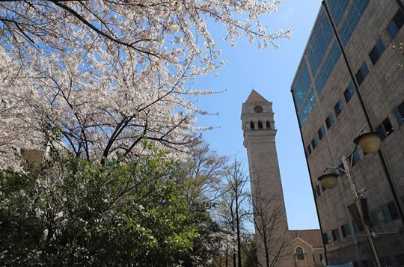
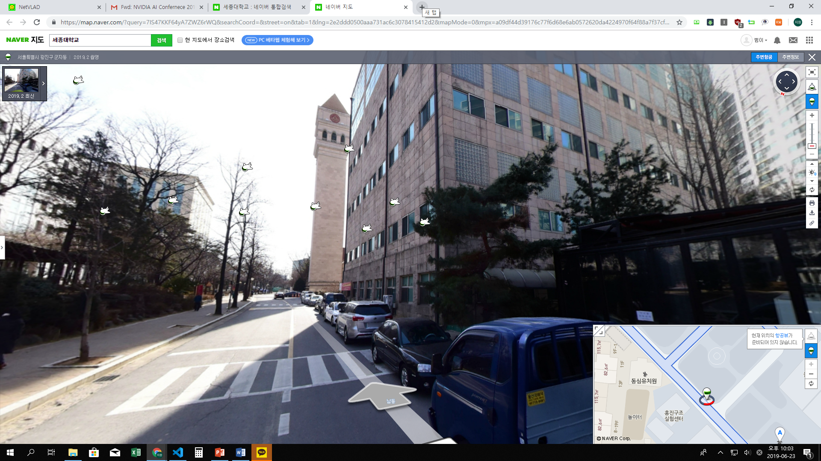


Slide 4
Data set

Slide 5
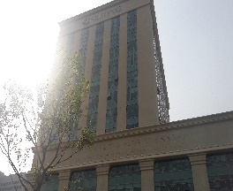
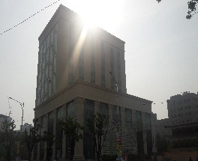
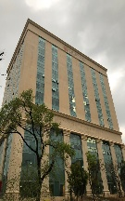
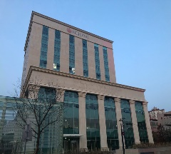
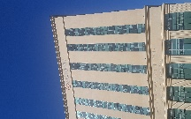
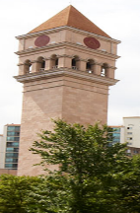

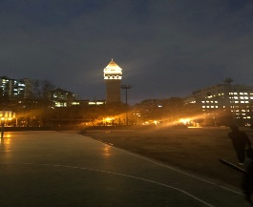
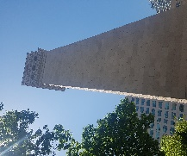
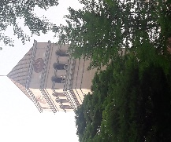
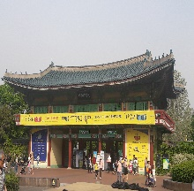
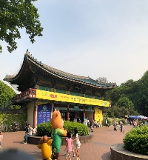
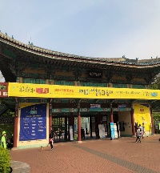
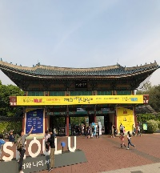
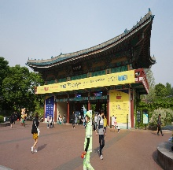
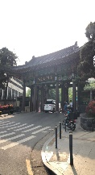
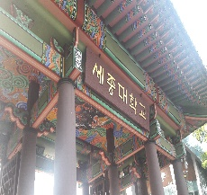
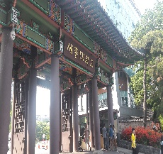
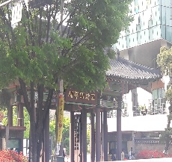
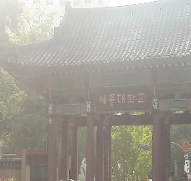
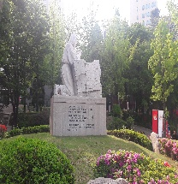
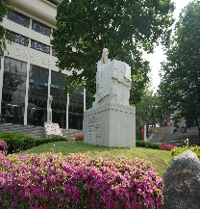
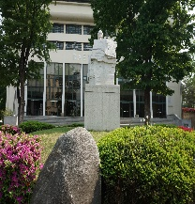
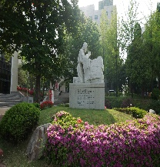
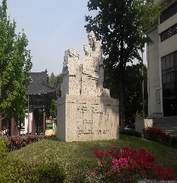
train / test
대양AI센터 182 / 14
시계탑 103 / 23
어린이대공원 정문 170 / 15
세종대정문 98 / 24
석상 103 / 7

Slide 6
Model

Slide 7
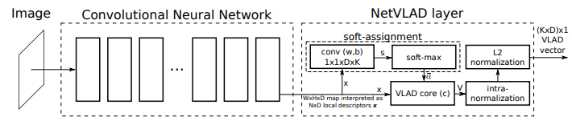

Slide 8
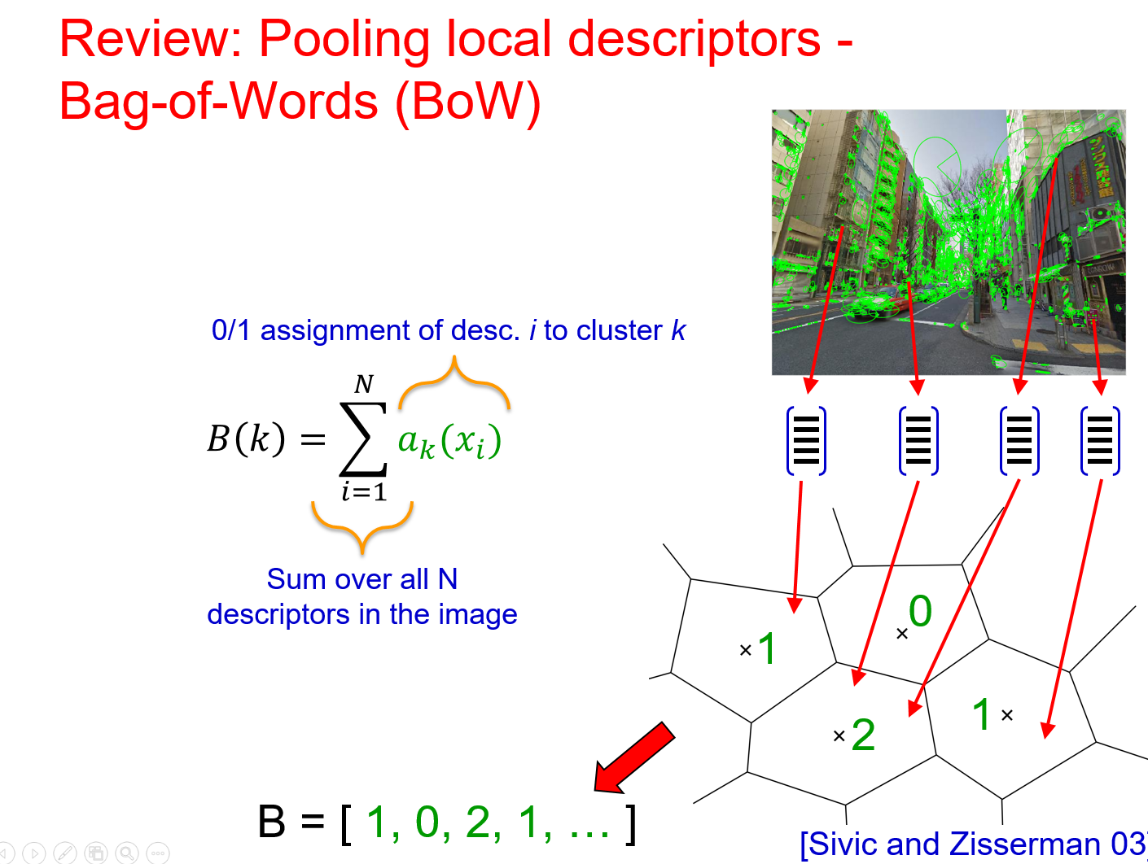
*출처 CVPR 2016 NetVLAD 발표자료

Slide 9
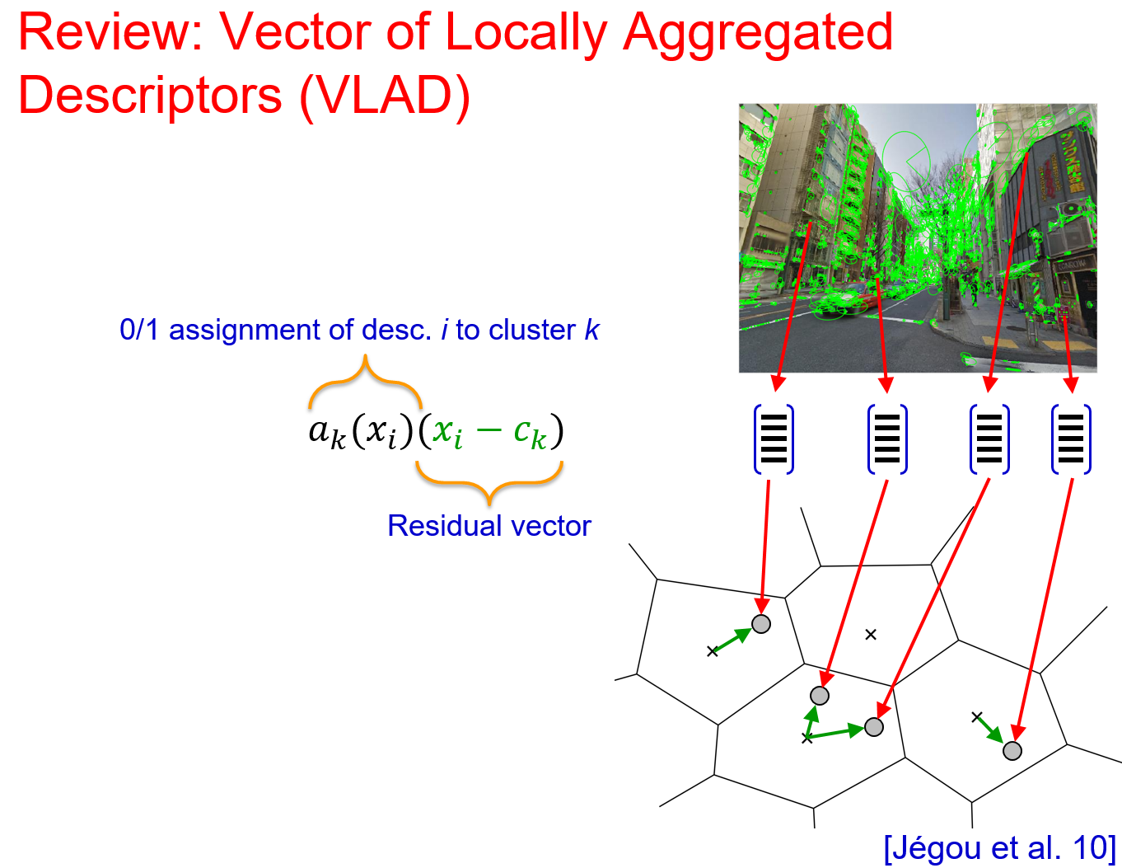
*출처 CVPR 2016 NetVLAD 발표자료

Slide 10
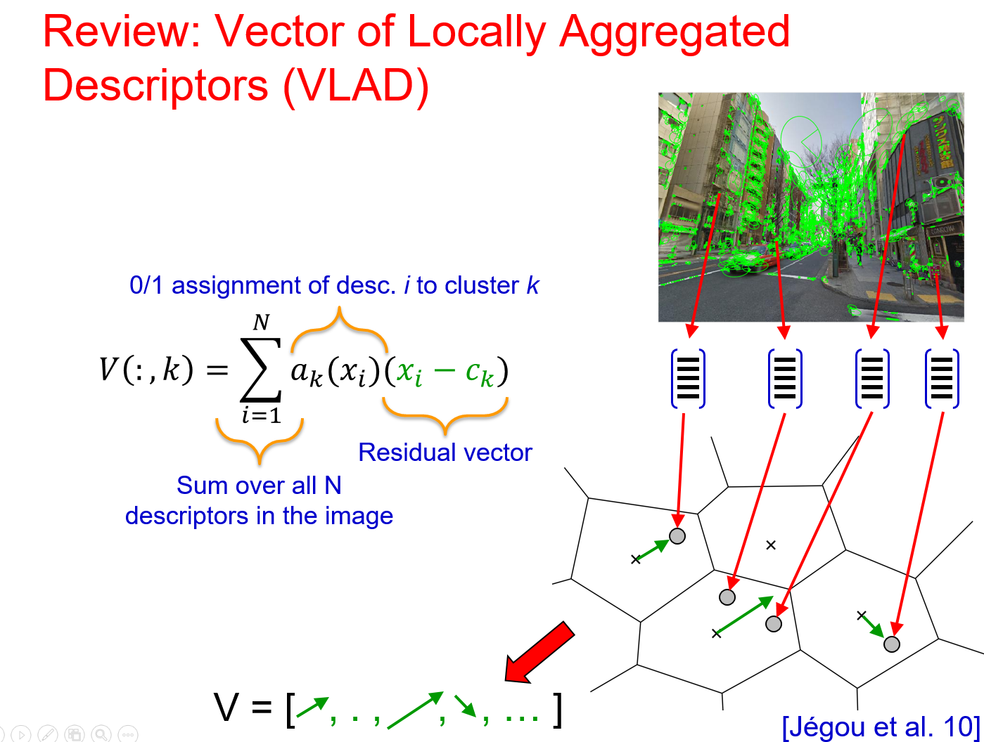
*출처 CVPR 2016 NetVLAD 발표자료

Slide 11
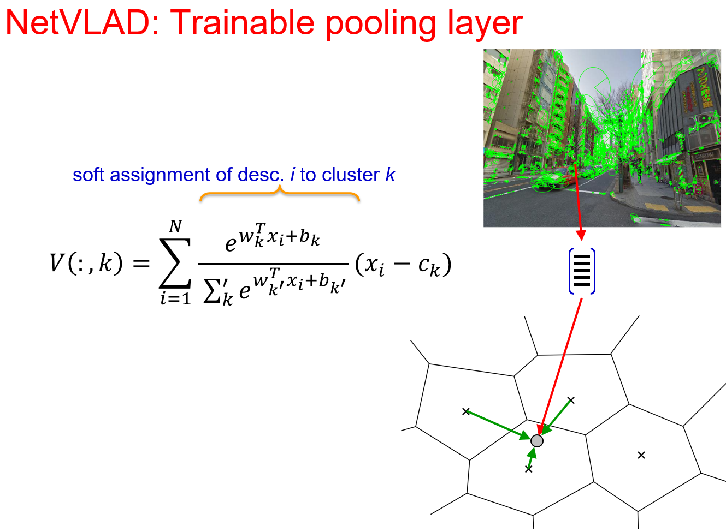
*출처 CVPR 2016 NetVLAD 발표자료

Slide 12
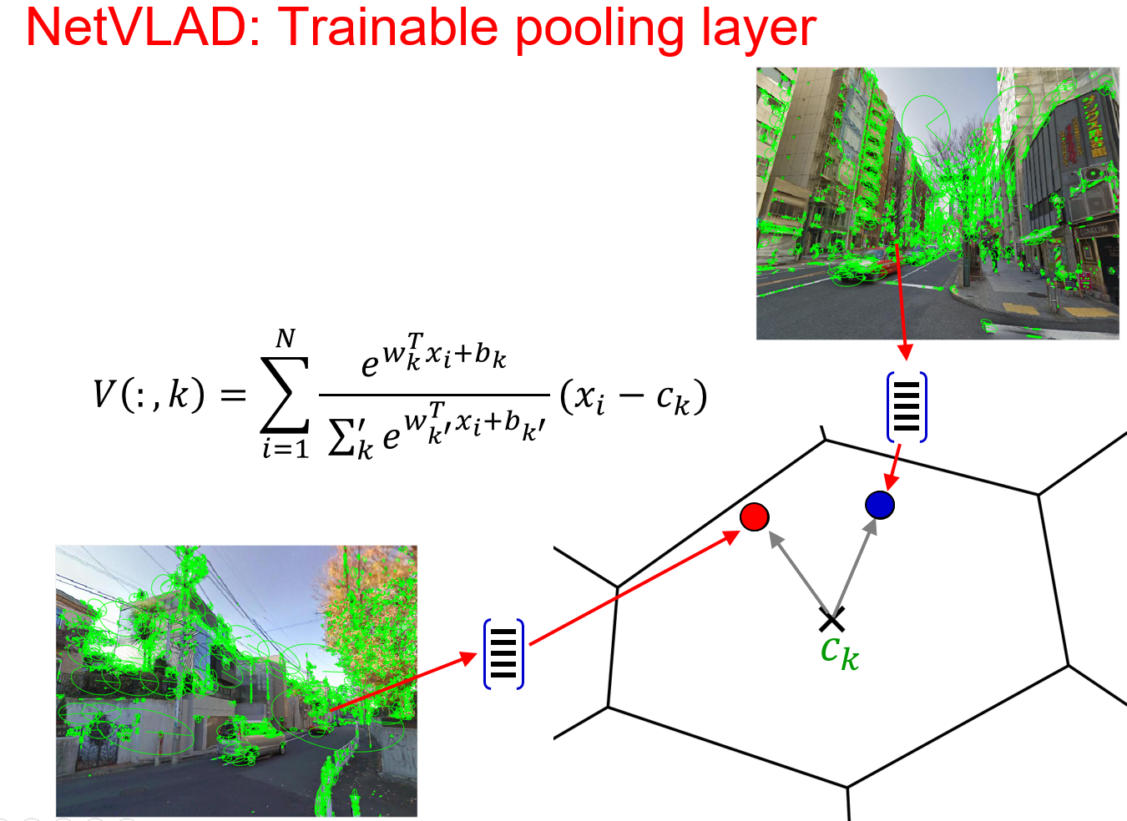
*출처 CVPR 2016 NetVLAD 발표자료

Slide 13
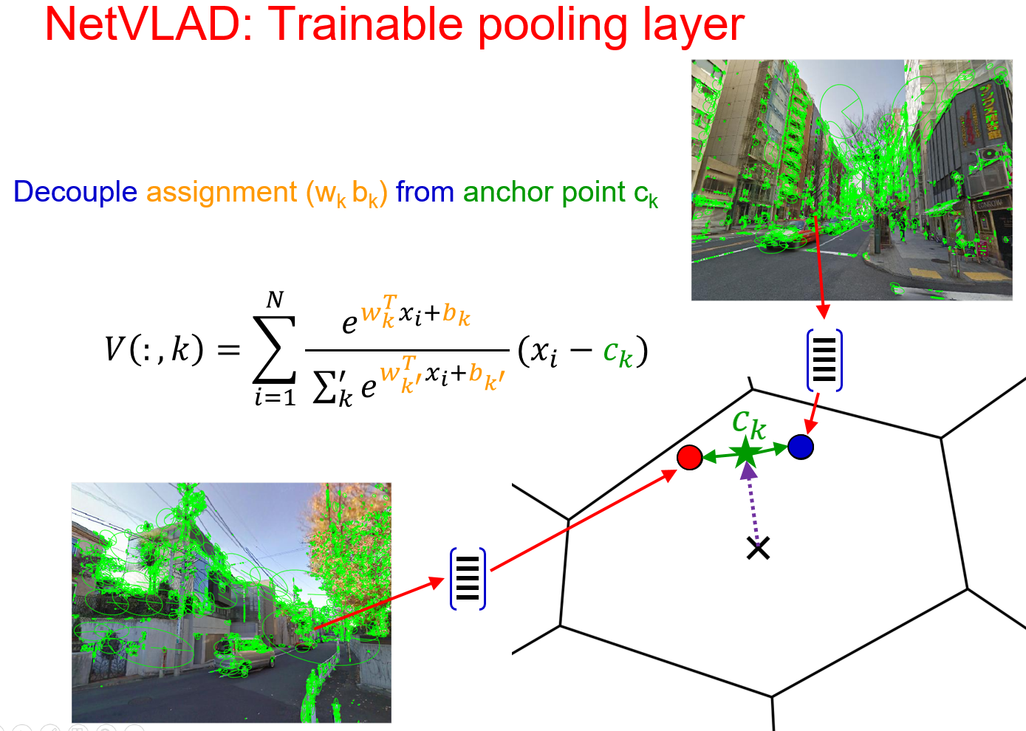
*출처 CVPR 2016 NetVLAD 발표자료

Slide 14
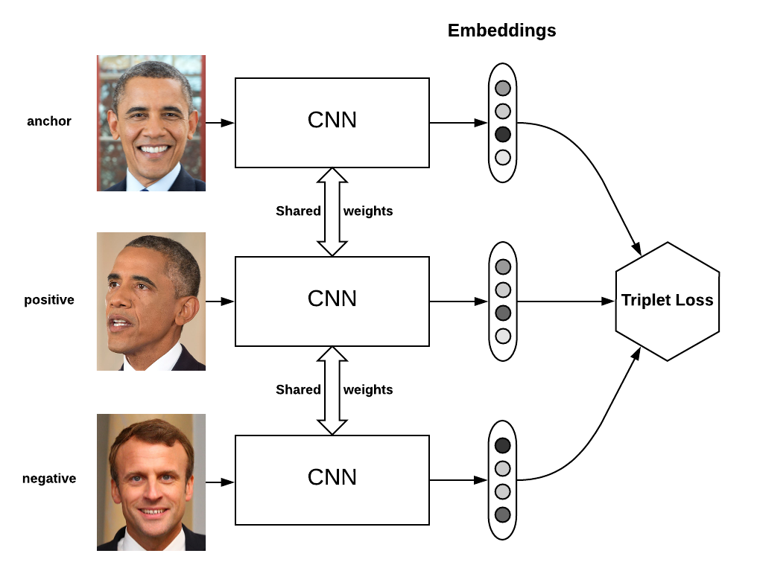
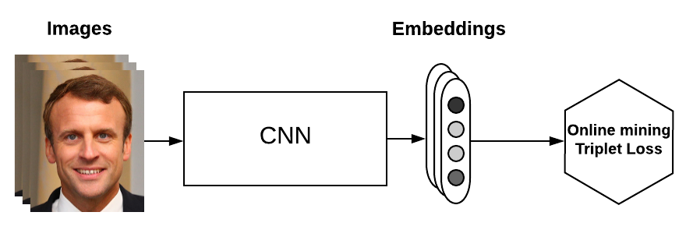
Online Hardest Triplet Loss

Slide 15
Experiments and Results

Slide 16
 | resnet18 | resnet50 | vgg16 | vgg19 | mobilenet | desenet121
Test | 0.640 | 0.649 | 0.715 | 0.718 | 0.719 | 0.732
Test(part) | 0.710 | 0.740 | 0.726 | 0.830 | 0.737

Slide 17
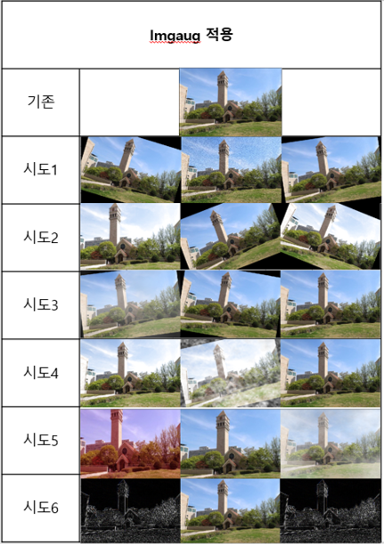
6가지의 datasets의 전처리
시도1 : 0.25확률로 (-25도~25도) 회전,0.25확률로 (1.0~1.2)배 확대, 0.25확률로 잡음추가
시도2 : 0.25확률로 (-25도~25도) 회전,0.25확률로 (1.0~1.2)배 확대, 0.25확률로 밝기변화(128을 임계점으로 설정)
시도3 : 0.25확률로 (-25도~25도) 회전,0.25확률로 (1.0~1.2)배 확대, 0.5확률로 구름추가
시도4 : 0.25확률로 (-25도~25도) 회전,0.25확률로 (1.0~1.2)배 확대, 0.25확률로 잡음추가,0.5확률로 밝기변화(128을 임계점으로 설정),0.25확률로 구름추가
시도5 : 0.25확률로 (-25도~25도) 회전,0.25확률로 (1.0~1.2)배 확대, 0.25확률로 잡음추가, 0.25확률로 색 변환, 0.25확률로 구름추가
시도6 : 0.25확률로 (-25도~25도) 회전,0.25확률로 (1.0~1.2)배 확대, 0.5확률로 흑백변환

Slide 18
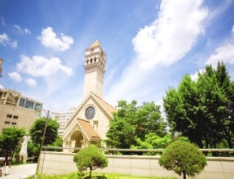
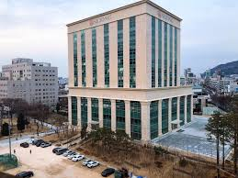
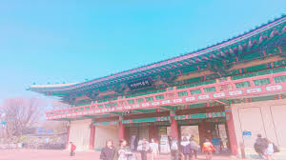
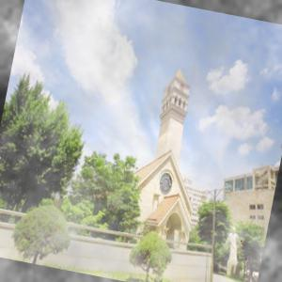
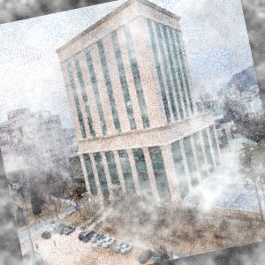
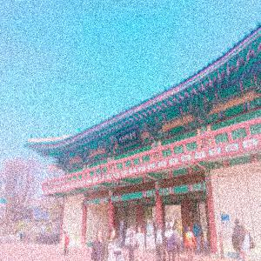
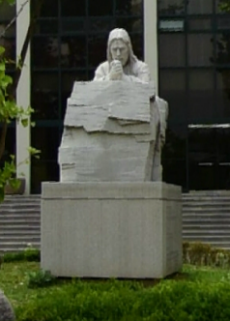
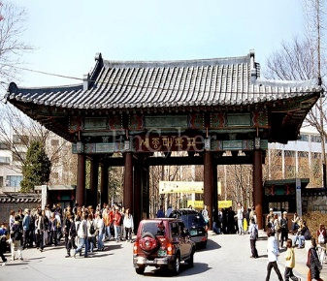
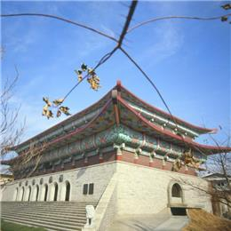
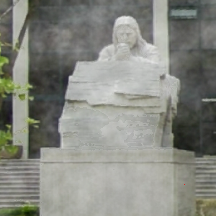
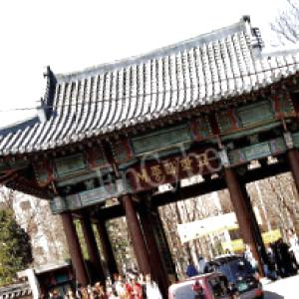
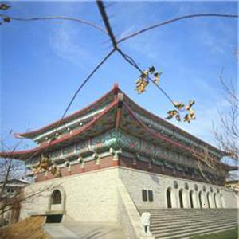
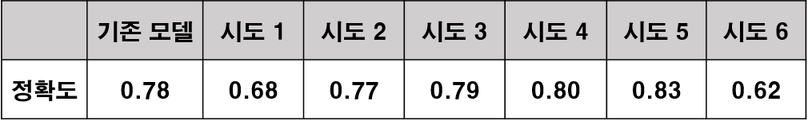
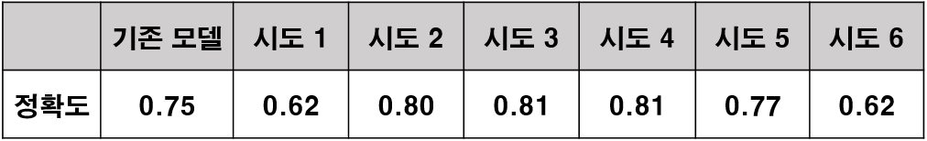
Test
Test_diff

